Slide 1
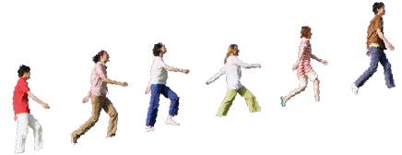
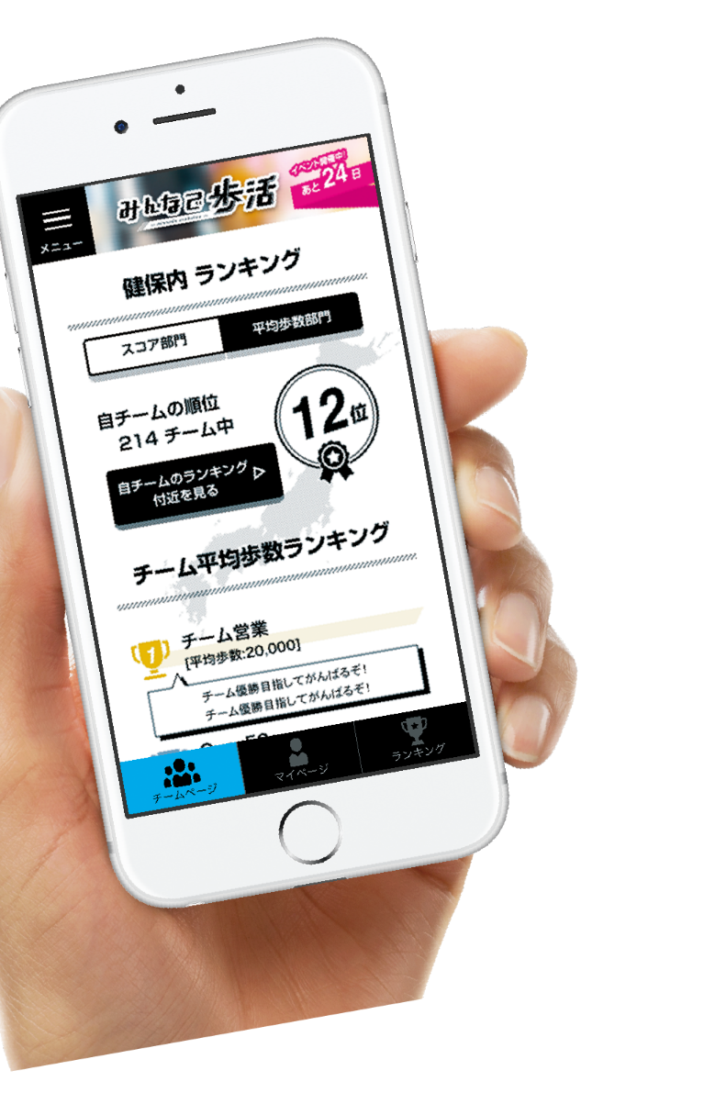
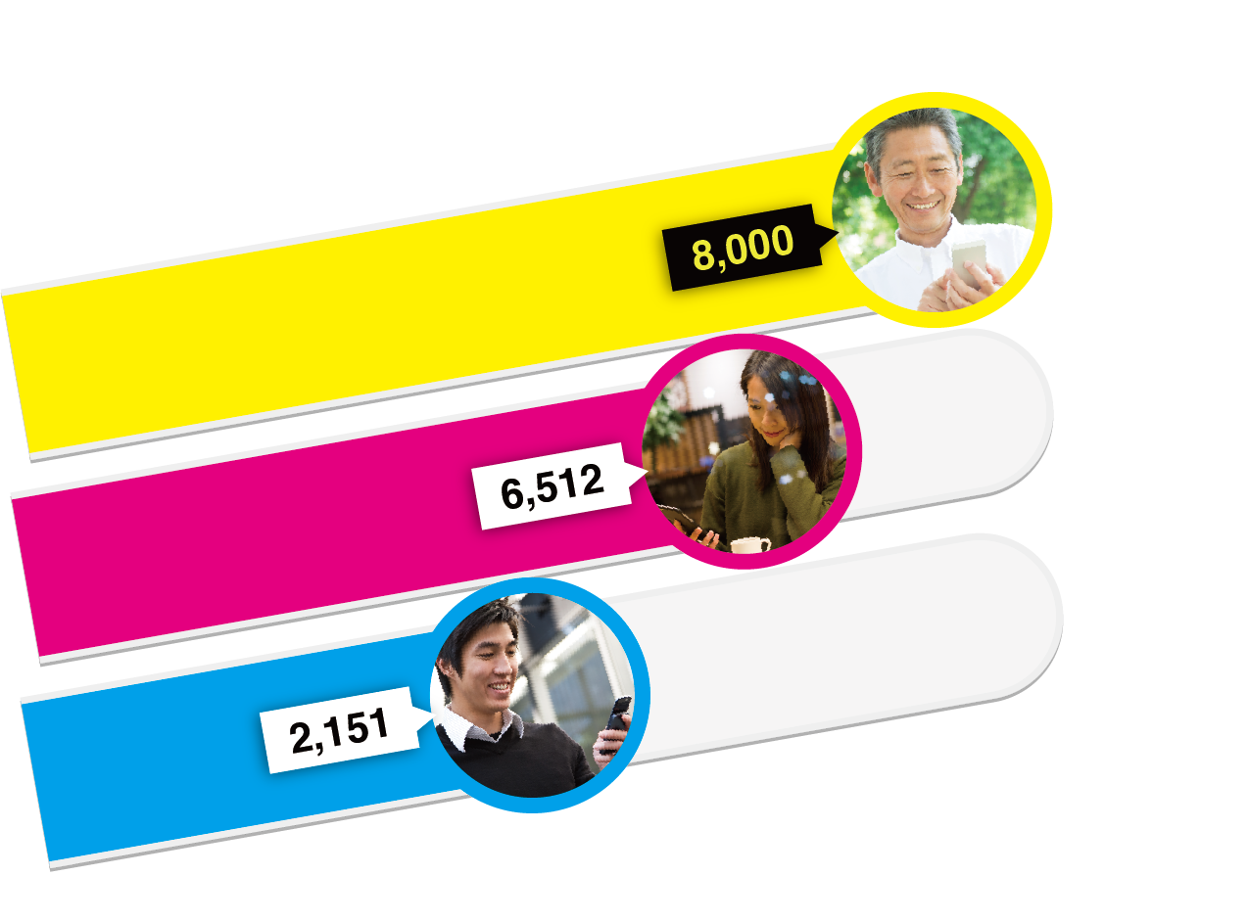
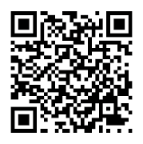
歩くだけで社会貢献！
チーム名の後に「＠募金」をプラス！
全国土木建築国民健康保険組合
チームを組んで、
歩数を競う!
5.1- 5.31
イベント
期間
4.1- 4.30
※エントリー期間中にチームを組まないとイベントに参加できません
エントリー期間
すでにkencomに登録している方
まだkencomに登録してない方
スマホや
さっそく「みんなで歩活」に
エントリーしましょう！
パソコンから
まずはkencomに登録！
アプリをダウンロード！
気軽に仲間と楽しめる！
さっそく
エントリーしよう!

